Slide 1


DESARROLLO DE PATRONES DE TOLERANCIA A FALLOS EN APLICACIONES DISTRIBUIDAS CON KUBERNETES
Juan Pablo Castaño
Juan Esteban Cuello
Jose Hernández

Slide 2
Patrones de tolerancia a fallos
Los patrones de tolerancia a fallos son estrategias y técnicas de diseño de software implementadas para que un sistema pueda continuar funcionando correctamente incluso cuando ocurren fallos en sus componentes.
Entre estos existen y se implementaron patrones como Circuit Breaker (Interruptor de Circuito), Retry Pattern (Patrón de Reintento), Failover (Conmutación por error)

Slide 3
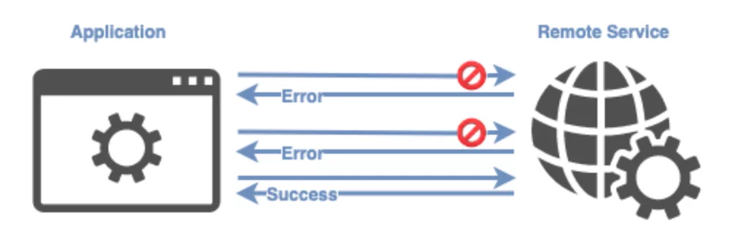
RETRY
Se basa en la premisa de que muchos fallos en sistemas distribuidos son transitorios por naturaleza, como:
Problemas de conectividad de red temporales
Contención de recursos momentánea
Servicios que se están inicializando o recuperando
Picos de carga que causan timeouts
Cuando una operación falla, el sistema espera un intervalo de tiempo predefinido y luego intenta la misma operación nuevamente a partir de una de las estrategias de reintento, como pueden ser:
Reintento inmediato
Reintento con retardo fijo
Reintento con retardo exponencial
Reintento con jitter

Slide 4
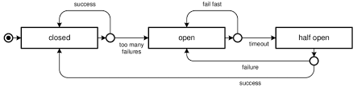
CIRCUIT BREAKER
Estado Cerrado (Closed):
Estado normal/saludable
Las solicitudes fluyen normalmente hacia el servicio
Se registra cada error que ocurre
Estado Abierto (Open):
Activado cuando se detecta un problema (umbral de errores superado)
Las solicitudes son rechazadas inmediatamente sin intentar ejecutarlas
Se evita sobrecargar servicios ya comprometidos
Previene el agotamiento de recursos y tiempos de espera prolongados
Estado Semi-Abierto (Half-Open):
Después de un tiempo predefinido en estado abierto
Permite un número limitado de solicitudes de prueba
Si estas solicitudes tienen éxito, se vuelve al estado cerrado
Si fallan, se regresa al estado abierto

Slide 5
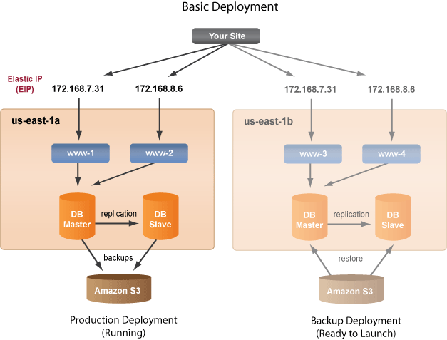
FAILOVER
Es una estrategia de tolerancia a fallos diseñada para garantizar la continuidad del servicio mediante la transferencia automática de operaciones a sistemas redundantes cuando se detecta un fallo en el sistema principal.

Slide 6



Implementación
Se usaron las siguientes tecnologías para la implementación del proyecto
Aplicación De microservicios, api gateway con retry
Orquestación con minikube, réplicas, configuración de failover.
Implementación de patrón circuit breaker

Slide 7



Monitoreo
Se usaron las siguientes tecnologías para la simulación de errores y su posterior monitero
Simulación de errores
Obtener datos del sistema
Graficar datos del sistema

Slide 8
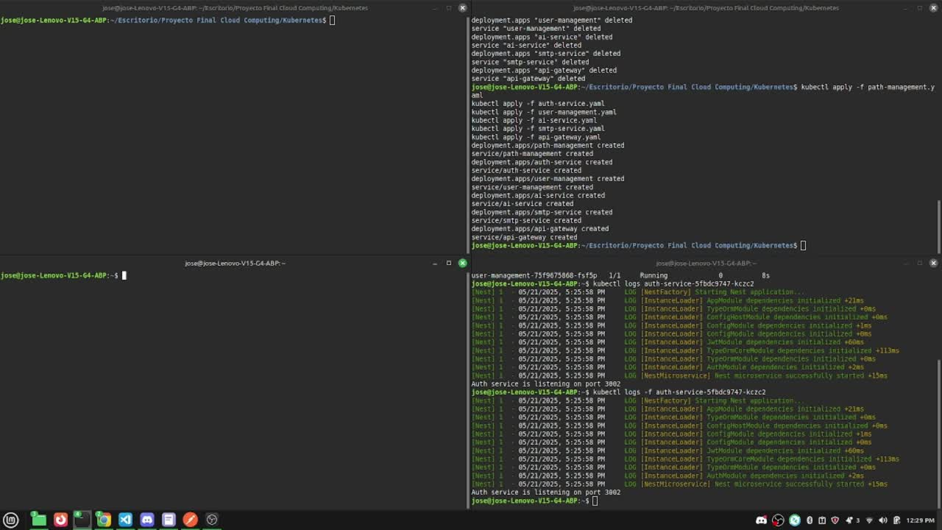

Slide 9
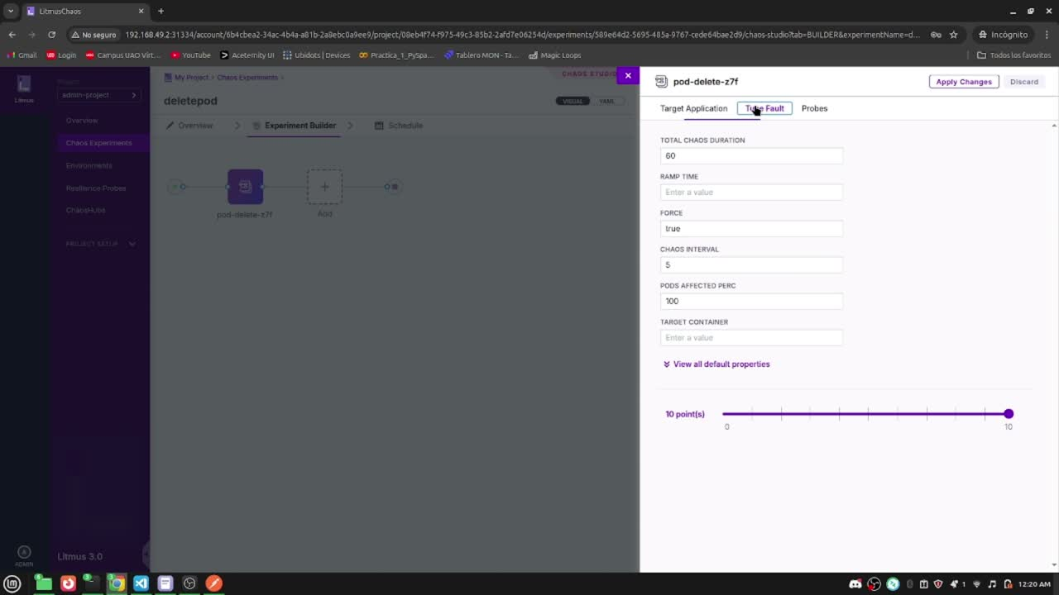

Slide 10
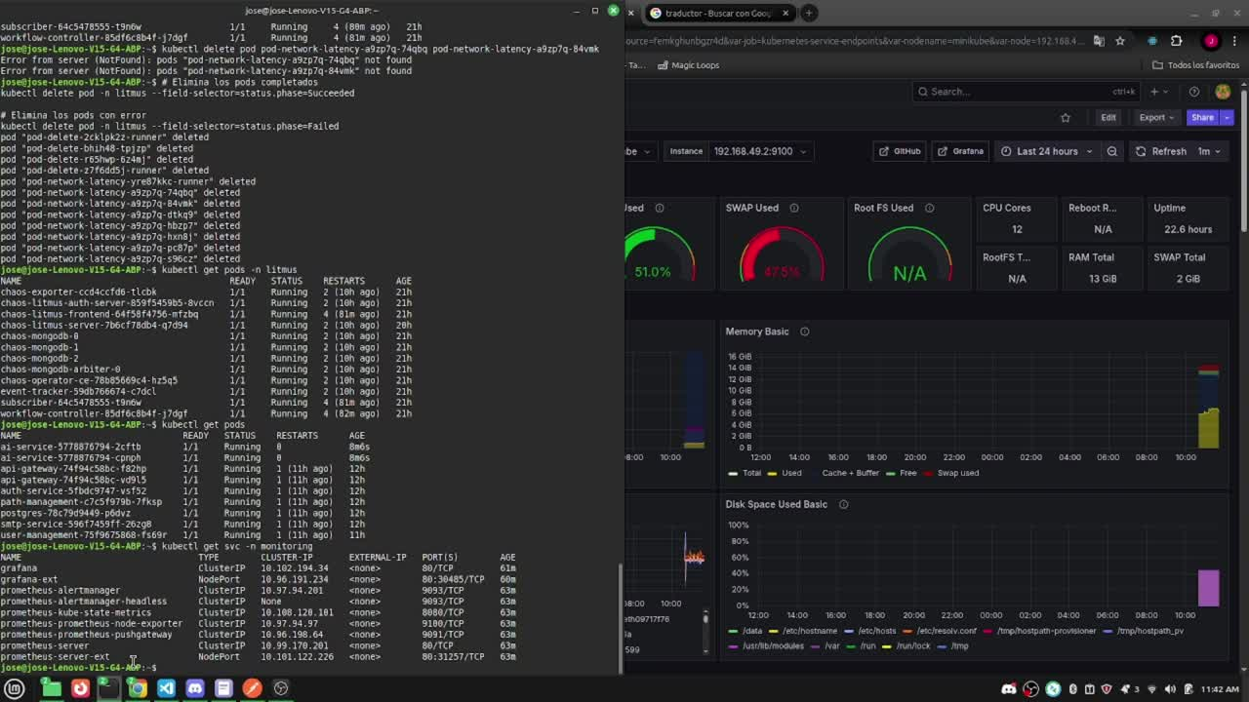

Slide 11
GRACIAS

